Slide 1

FRAMEWORK 입문
장안대학교
인터넷정보통신과 3학년

Slide 2
자바 기술
자바 기술
  Java
  jsp
  Java Beans
  Java Framework
  Javascript Framework
    Jquery-Ajax
    React, AngularJS
    bootstrap
Front-end 기술요소
  JavaScript
  HTML5
  CSS

Slide 3
Java 언어의 특징
자바는 운영체제에 독립적인 언어이다. -JVM
자바는 객체지향 언어(OOP: Object Oriented Programming Language)이다.
자바는 쉬운 문법을 제공한다.
자바는 편리한 언어 이다. – 가베지 컬렉터(자동메모리관리)
자바는 멀티스레드 프로그래밍을 지원한다.
네트워크와 분산처리지원
동적 로딩(Dynamic Loading)을 지원
자바를 지원하는 수많은 오픈소스 프로젝트가 있다.

Slide 4
Framework 란?
Framework
  뼈대, 뼈대 공사, 골격, 구조물
  랄프 존슨(Ralph Johnson) 교수
    소프트웨어의 구체적인 부분에 해당하는 설계와 구현을 재사용이 가능하게끔 일련의 협업화된 형태로 클래스들을 제공하는 것
  소프트웨어의 특정문제 해결 또는 소프트웨어 제작을 편리하게 할 수 있도록 미리 뼈대를 이루는 클래스와 인터페이스를 제작하여 모아둔 것
  특정문제를 해결하기 위한 디자인 패턴들을 모아 놓고 적용하기 쉽도록 구성하여 개발자들이 쉽게 문제를 해결할 수 있도록 뼈대를 제공해주는 것

Slide 5
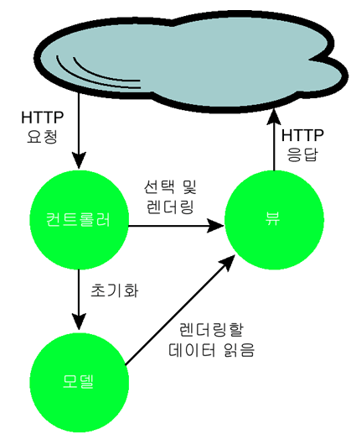
Library 와 Framework
Library
  자주 쓰일 만한 기능들을 모아 놓은 클래스들의 모음집
Framework
  설계의 기반이 되는 부분을 기술한 확장 가능한 기본 설계 기반 코드와 사용자가 이 코드를 자기의 필요에 따라 확장하는 데 필요한 라이브러리를 제공해주는 솔루션
  사용자가 이를 이용해 일정 수준 이상의 품질을 보장받는 코드를, 비교적 빠른 시간에 완성 및 유지 보수할 수 있는 환경을 제공해주는 솔루션
  프레임워크는 라이브러리와 달리 애플리케이션의 틀과 구조(예:MVC 모델)를 결정할 뿐 아니라, 그 위에 개발된 개발자의 코드를 제어한다.
  프레임워크는 구체적이며 확장 가능한 기반 코드를 가지고 있으며, 설계자가 의도하는 여러 디자인 패턴의 집합으로 구성되어 있다.

Slide 6
Enterprice Application
Enterprise Application 란?
  기업의 비즈니스활동에 사용되는 응용프로그램
  기업용 응용 프로그램은 복잡한 확장성, 분산, 컴포넌트 기반에서 작동.
  기업용 응용 프로그램은 매우 복잡한 시스템이며 데이터 중심, 사용자 친화적, 보안, 관리 및 유지 보수에 대한 엄격한 요구 사항을 충족해야 함.
웹 기반 어플리케이션에서 '구조가 복잡한 대규모 분산 객체 환경'을 쉽게 구현하기 위해서 자바 EJB(Enterprise JavaBean) 가 퍼지기 시작했고
자바는 엔터프라이즈 어플리케이션을 구축하는 데 필요한 기본 기술이 됨

Slide 7
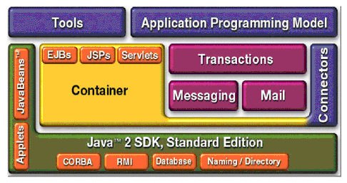
J2EE(Java 2 Enterprise Edition)
클라이언트나 서버 환경에서 서버 단에서 수행되는 프로그램을 JAVA로 구현할 때 쓰는 기술
엔터프라이즈 어플리케이션은 표준화되고 모듈화된 컴포넌트로 구성되며 J2EE는 서비스 개발에 필요한 완벽한 컴포넌트 군을 제공하여
개발자에게 복잡한 개발 과정 없이 해당 컴포넌트를 자동적으로 처리해주는 환경을 제공
J2EE은 멀티티어(multi-tier) 엔터프라이즈 어플리케이션의 개발을 위한 엔터프라이즈 환경 표준

Slide 8
스트럿츠(STRUTS) framework
스트럿츠(STRUTS) - 지주, 버팀목, 받침대.
Java EE 웹 애플리케이션을 개발하기 위한 오픈 소스 프레임워크
자바를 기반으로 한 JSP만을 위한 프레임워크이며 따라서 운영체제에 구애 받지 않고 독립된 플랫폼 사용하며, 오픈 소스이므로 개발에 필요한 부분만을 수정하여 사용 할 수 있음.
스트럿츠 프레임워크는 MVC(Model-View-Controller) 패턴 기반을 이용하여 개발
  Model - 로직을 처리 해주는 부분
  View - 사용자에게 보여주는 부분
  Controller 부분 - Mode1 부분과 View 부분을 연결하고 제어
크레이그 맥클라나한(Craig McClanahan) 에 의해 최초로 만들어 짐

Slide 9

Spring framework
Rod Johnson이 2002년에 발표한 Expert One-on-One J2EE Design and Developement에 선보인 코드를 기반으로 만들어진 프레임워크를 오픈소스 생태계를 통해 효과적으로 검증하고 발전시킨 결과물
2003년 6월에 최초로 아파치 2.0 라이선스로 공개됨
어플리케이션 프레임워크- 애플리케이션 개발을 빠르고 효율적으로 할 수 있도록 애플리케이션의 바탕이 되는 틀과 공통 프로그래밍 모델, 기술 API 등을 제공 하는 것.
Spring framework - 자바 엔터프라이즈(Enterprise) 애플리케이션(Application) 개발에 사용되는 경량형 어플리케이션 Framework
J2EE[Java 2 Enterprise Edition] 에서 제공하는 대부분의 기능을 지원하기 때문에J2EE를 대체하는 프레임워크로 자리매김
자바를 기반으로 한 기술이며 객체지향 설계와 구현에 관해 객체를 어떻게 효과적으로 설계하고 구현하고 사용하고, 이를 개선해 나갈 것인가에 대한 모델과 기법 기준제공

Slide 10
Spring framework 특징-p53
1. 스프링은 경량 컨테이너이다.
스프링은 자바 객체를 담고 있는 컨테이너이다. 스프링은 이들 자바 객체의 생성, 소멸과 같은 라이프 사이클을 관리하며, 스프링으로부터 필요한 객체를 가져와 사용할 수 있다.
2. 스프링은 DI (Dependency Injection) 패턴을 지원한다.
스프링은 설정파일을 통해서 객체간의 의존관계를 설정할 수 있도록 하고 있다. 따라서 객체는 직접 의존하고 있는 객체를 생성하거나 검색할 필요가 없다.
3. 스프링은 AOP (Aspect Oriented Programming) 를 지원한다.
스프링은 자체적으로 AOP를 지원하고 있기 때문에 트랜잭션이나 로깅, 보안과 같이 여러 모듈에서 공통으로 필요로 하지만 실제 모듈의 핵심은 아닌 기능들을 분리해서 각 모듈에 적용할 수 있다.
4. 스프링은 POJO (Plain Old Java Object) 를 지원한다.
스프링 컨테이너에 저장되는 자바 객체는 특정한 인터페이스를 구현하거나 클래스를 상속받지 않아도 된다. 따라서 기존에 작성한 코드를 수정할 필요 없이 스프링에서 사용할 수 있다.

Slide 11
Spring framework 특징
5. 트랜잭션 처리를 위한 일관된 방법을 제공한다.
JDBC를 사용하든, JTA를 사용하든, 또는 컨테이너가 제공하는 트랜잭션을 사용하든, 설정 파일을 통해 트랜잭션 관련 정보를 입력하기 때문에, 트랜잭션 구현에 상관없이 동일한 코드를 여러 환경에서 사용할 수 있다.
6. 영속성과 관련된 다양한 API를 지원한다.
스프링은 JDBC를 비롯하여 iBatis, 하이버네이트, JPA, JDO등 데이터베이스 처리와 관련하여 널리 사용되는 라이브러리와의 연동을 지원하고 있다.
7. 다양한 API에 대한 연동을 지원한다.
스프링은 JMS, 메일, 스케쥴링 등 엔터프라이즈 어플리케이션을 개발하는데 필요한 다양한 API를 설정파일을 통해서 손쉽게 사용할 수 있도록 하고 있다.

Slide 12
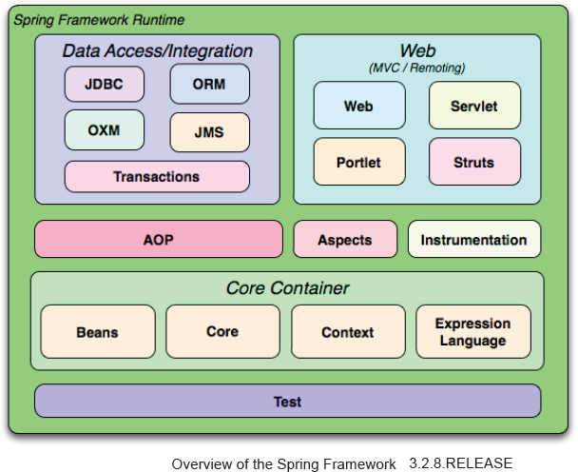
Spring framework 3.0

Slide 13
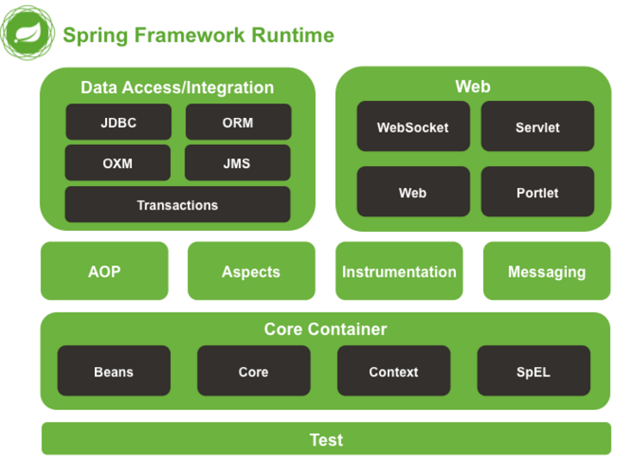
Spring framework 4.0 – 5.0

Slide 14
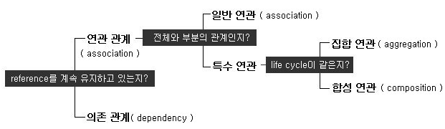
객체 지향(Object-Oriented)과 의존관계
소프트웨어는 객체의 모임으로 이루어진다.
객체 - 컴포넌트, java bean
하나의 클래스(객체)는 다른 객체를 사용하거나 포함하는 등의 관계를 가지고 작동한다.
클래스가 다른 클래스를 사용하는 관계를 의존관계(Dependency )라 한다.
의존관계에서는 사용되는 클래스가 변경되면 사용하는 클래스까지 영향을 받는다.
소프트웨어
객체
객체
객체
객체
객체
객체

Slide 15
객체 지향(Object-Oriented)과 의존관계
소프트웨어는 객체의 모임으로 이루어진다.
객체 - 컴포넌트, java bean
하나의 클래스(객체)는 다른 객체를 사용하거나 포함하는 등의 관계를 가지고 작동한다.
클래스가 다른 클래스를 사용하는 관계를 의존관계(Dependency )라 한다.
의존관계에서는 사용되는 클래스가 변경되면 사용하는 클래스까지 영향을 받는다.
소프트웨어
객체
객체
객체
객체
객체
객체
상속관계

Slide 16
의존관계와 연관관계
연관관계 (association)
  한 객체가 다른 객체와 연결되어 있는 구조적관계
  독립적인 객체가 서로 상호작용하기 위해 멤버로 참조하는 관계
  인스턴스 참조를 계속적으로 유지하는 관계
  A→C, A →B, A→D 클래스 관계
의존관계(Dependency )
  한 클래스가 다른 클래스를 사용하는 관계
  클래스 인스턴스의 레퍼런스를 유지하고있지 않음
  레퍼런스를 계속적으로 유지하게 되면 이는 association
  A-->E
public class A {
B b;
C c;
D d;
c = new C();
public A() {
b = new B();
}
public void used( D d) {
this.d= d;
}
public int depen( E e) {
return e.number();
}
}

Slide 17
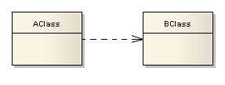
의존 관계 Dependency RelationShip
하나의 클래스가 다른 클래스를 사용하는 관계.
의존: B클래스 없이 A클래스는 동작도 컴파일도 할 수 없는 관계
클래스가 B 클래스 변경되면 그것을 사용하는 A 클래스도 같이 변경
A Class에서 BClass를 멤버로 가지고 있지는 않으나 메소드 내에서 아규먼트로 사용하는 경우
메소드내의 지역변수로 사용하는 경우
B는 A의 변화에 영향을 받지 않으므로 B는 A에 의존하고 있지 않다.
public class A {
B b;
public void used( B b) {
this.b= b;
}
public int depen( E e) {
return e.number();
}
}

Slide 18
관계와 유지보수(maintenance)
유지보수
  사용자의 비즈니스 프로세스변경에 따라 요구사항은 끊임없이 바뀌고 발전한다.
  유지 보수시에 변화의 폭을 최소화 하는 것은 중요한 문제이다.
관심사의 분리
  관심이 같은 것끼리는 하나의 객체 안으로 또는 친한 객체로 모이게 하고 관심이 다른 것은 가능한 따로 떨어져 서로 영향을 주지 않도록 분리하는 것

Slide 19
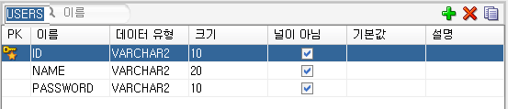
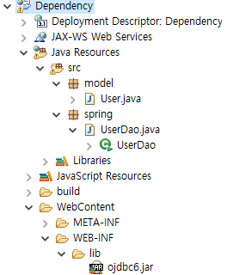
의존관계 연습
DB 테이블 구성
Dependency Dynamic Web Project 구성
ojdbc6.jar 복사
model package 생성
spring package 생성

Slide 20
DTO 객체와 DAO 객체
DTO(Data Transfer Object)
  VO(Value Object)
  데이터가 포함된 객체를 한 시스템에서 다른 시스템으로 전달하는 작업을 처리하는 객체
  계층간 데이터 교환을 위한 자바빈즈
DAO(Data Access Object)
  DB를 사용해 데이터를 조회하거나 조작하는 기능을 전당하는 객체
  일반적으로 SQL 문을 사용하여 DB 조작
  Persistence 계층 :데이터베이스(영구저장소)에 data를 CRUD하는 계층
DTO: 데이터 저장 담당 클래스 DAO: 데이터 사용기능을 담당하는 클래스

Slide 21
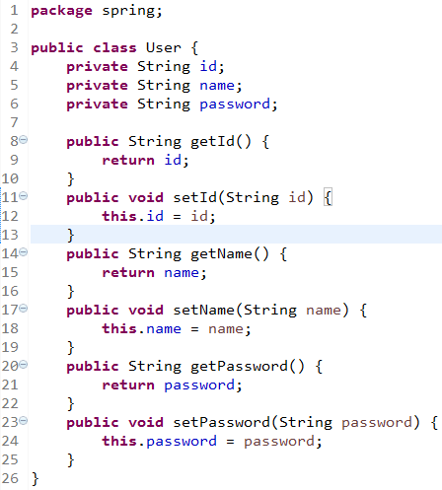
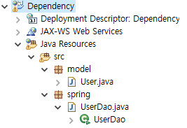
데이터 전달객체(DTO:Data Transper Object )구성
우클릭 >Source>
Generate getters and setters

Slide 22
DAO(Data Access Object) –
main() 포함
package spring;
public class UserDao {
public void add( User user) throws Exception {
Class.forName("oracle.jdbc.driver.OracleDriver");
Connection conn = DriverManager.getConnection(
"jdbc:oracle:thin:@168.126.146.45:1521:orcl","jjin","jjinpang");
PreparedStatement pstmt= conn.prepareStatement(
"insert into users(id,name,password) values(?,?,?)");
pstmt.setString(1, user.getId());
pstmt.setString(2, user.getName());
pstmt.setString(3, user.getPassword());
pstmt.executeUpdate();
pstmt.close();
conn.close();
}
UserDao
add()
get()
main()

Slide 23
DAO(Data Access Object) 구성
public User get(String id) throws Exception {
  Class.forName("oracle.jdbc.driver.OracleDriver");
  Connection conn = DriverManager.getConnection(
  "jdbc:oracle:thin:@168.126.146.45:1521:orcl","jjin","jjinpang");
  PreparedStatement pstmt= conn.prepareStatement("select * from users where id=?");
  pstmt.setString(1, id);
  ResultSet rs = pstmt.executeQuery();
  rs.next();
  User user = new User();
  user.setId(rs.getString("id"));
  user.setName(rs.getString("name"));
  user.setPassword(rs.getString("password"));
  rs.close();
  pstmt.close();
  conn.close();
  return user;
}
UserDao
add()
get()
main()

Slide 24
DAO(Data Access Object) 구성
UserDao
  public static void main(String[] args) throws Exception {
  UserDao dao = new UserDao();
  User user = new User();
  user.setId("kim");
  user.setName("김한석");
  user.setPassword("1234");
  dao.add(user);
  System.out.println(user.getId()+": 등록성공");
  User user2=dao.get(user.getId());
  System.out.println(user2.getId());
  System.out.println(user2.getName());
  System.out.println(user2.getPassword()+": 조회성공");
  }
add()
get()
main()
1. UserDao 우클릭 > Run As > Java application
2. 실행시 마다 user.setId("kim")와 데이터를 변경해야함
3. ORA-00001: 무결성 제약 조건(JJIN.USERS_PK)에 위배됩니다

Slide 25
문제점 개선 방향
의존관계(Dependency ) - 클래스가 다른 클래스를 사용하는 관계
  의존관계에서는 사용되는 클래스가 변경되면 사용하는 클래스까지 영향을 받는다.
변화의 폭 최소화
관심사의 분리(separation of Concerns) –UserDao
  DB Connection 객체 - 중복
  SQL 문장 생성 및 실행
  자원반환(close)
  클래스 실행(main())
Refactoring :
  기능에는 변화없이 내부구조를 변경해서 재구성하는 작업 – 코드 내부설계 개선

Slide 26
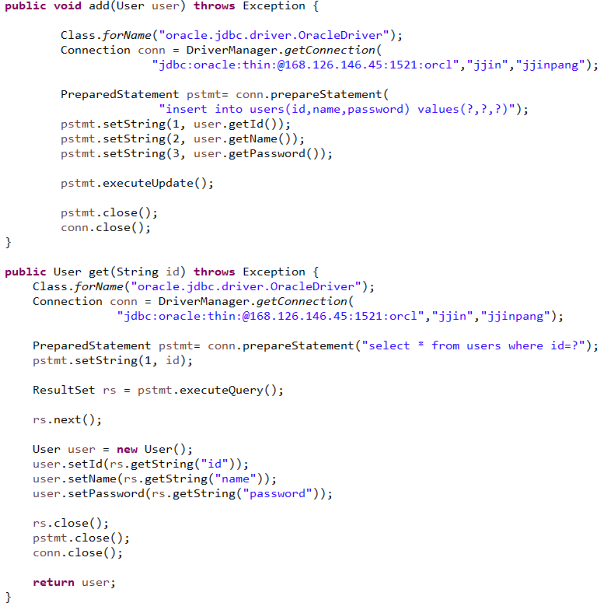

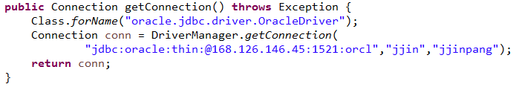
중복코드 개선(userDao)
spring 내용➔ spring2에 복사 후 개선
UserDao
add()
get()
getConnection
main()

Slide 27
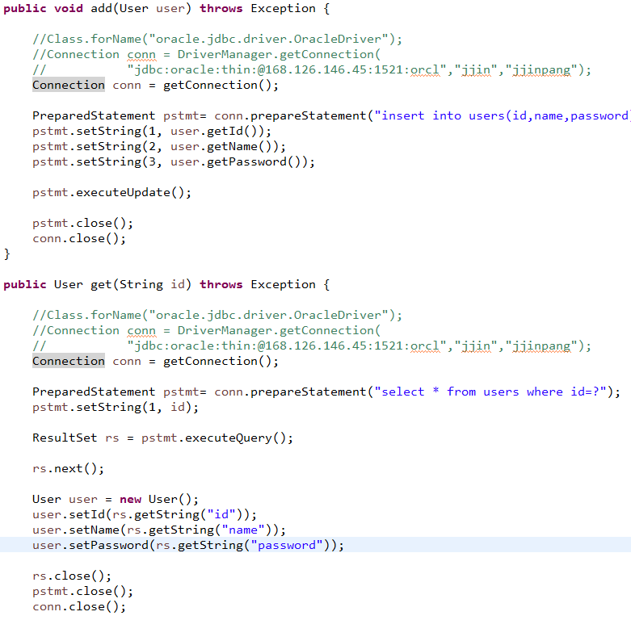
중복코드를 별도 메소드로 추출
add()
get()
getConnection
main()
1. UserDao 우클릭 > Run As > Java application
2. 실행시 마다 user.setId("kim")와 데이터를 변경해야함
3. ORA-00001: 무결성 제약 조건(JJIN.USERS_PK)에 위배됩니다
UserDao
나머지 코드는 그대로 …
나머지 코드는 그대로 …

Slide 28
DB 커넥션 독립 개선 : 상속을 통한 확장
고객사 마다 여러 종류의 DB 사용 및 DB 연결 방법의 다양성 반영 필요
UserDao 소스는 공개 되어서는 안됨: 실행 파일만 제공
고객사에 맞추어 스스로 DB 커넥션 생성 방식 결정하도록 구성 하려면?
  UserDao를 추상 클래스로 만들어 판매하고 고객사는 이를 상속받아 DB 커넥션 부분을 각각 결정한다.
abstract UserDao
UserDao
add()
get()
abstract getConnection()
add()
get()
getConnection()
main()
NUserDao
DUserDao
getConnection()
getConnection()

Slide 29
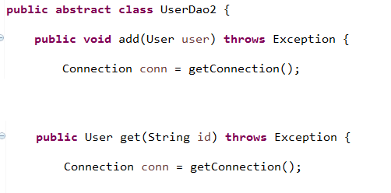
추상 클래스로 변경
1. spring3 package 생성
2. 추상 클래스(UserDao2) 생성
3. UserDao 내용만 복사
4. getConnection() ➔ { } 삭제후 추상 메소드로 변경
5.main() 함수 제거
추상 클래스: 추상 메서드를 가지고 있는 클래스
Abstract: 추상적인,관념적인
추상 메서드: 헤드만 있고 몸체가 없는 메서드, 선언부만 작성하고 구현부는 없는 메서드

Slide 30
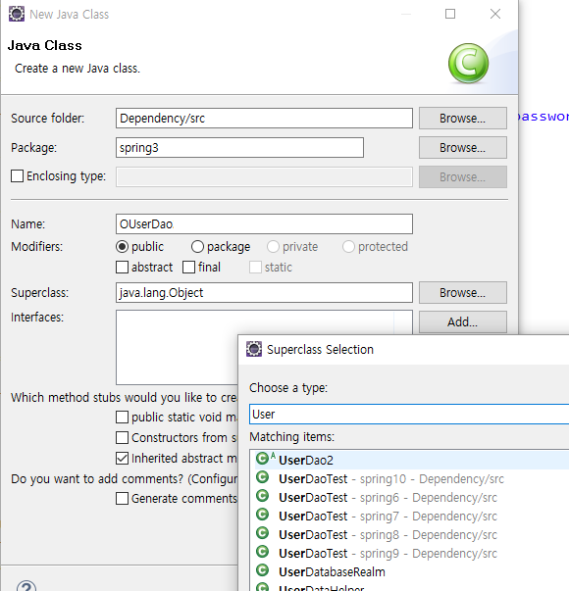
OuserDao 클래스 생성- UserDao2 상속

Slide 31
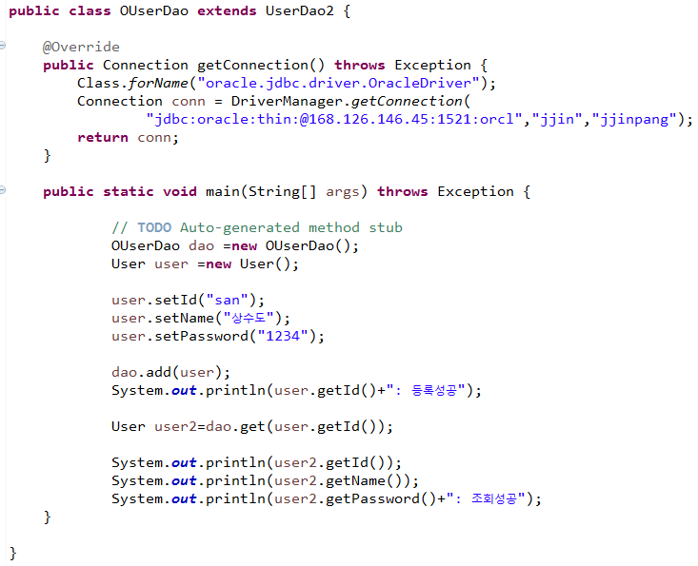
추상 클래스의 상속클래스 생성
OuserDao 클래스 생성
  - UserDao2 상속
  - main() 포함
2. 추상메서드 구현
3. 저장할 데이터 id 변경 후 실행

Slide 32
디자인 패턴 (Design pattern)
소프트웨어 설계시 자주 발생하는 특정상황의 문제를 해결하기 위하여 사용할 수 있는 재사용 가능한 솔루션
템플릿트(Templete) 메소드 패턴
  상속을 통해 슈퍼클래스의 기능을 확장하는 설계 방식
  변하지 않는 기능은 슈퍼클래스에 만들어두고 자주 변경되거나 확장할 가능성이 있는 기능은 서브클래스에 만들도록 하는 패턴
단점 : 상속관계는 의존성이 높다.
  슈퍼클래스의 변경➔ 서브클래스의 변경 발생
  Db 커넥션을 다른 DAO 클래스에 재사용 할 수 없다.

Slide 33
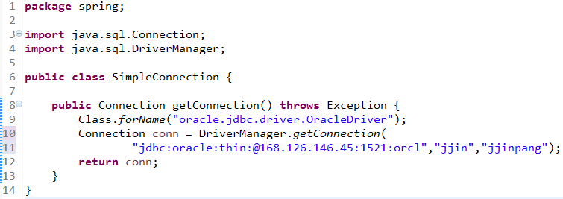
getConnection 메소드를 별도의 클래스로 분리
1. spring4 package 생성
2. spring2 파일 복사
3. SimpleConnection 클래스 생성
UserDao
UserDao
SimpleConnection
simpleConnection
getConnection()
add()
get()
getConnection()
main()
add()
get()
main()

Slide 34
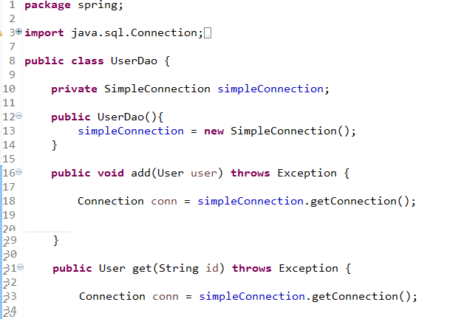
UserDao 변경
UserDao
SimpleConnection
simpleConnection
getConnection()
add()
get()
main()
지역변수와 전역변수
SimpleConnection simpleConnection = new SimpleConnection();
나머지 코드는 그대로 …
나머지 코드는 그대로 …

Slide 35
의존관계의 약화
별도의 클래스로 분리했으나 UserDao에서 별도의 클래스명과 메소드명을 알아야 하므로 UserDao 소스코드를 제공해야 함
인터페이스 도입 : 의존관계의 약화
SimpleConnection simpleConnection = new SimpleConnection();
Connection conn = simpleConnection.getConnection();
SimpleConnection
getConnection()
UserDao
interface ParentConnection
parent Connection
getConnection()
add()
get()
OChildConnection
MChildConnection
getConnection()
getConnection()

Slide 36
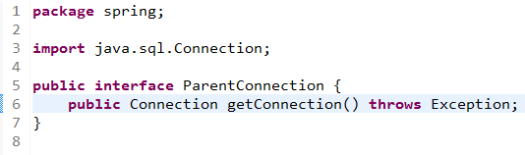
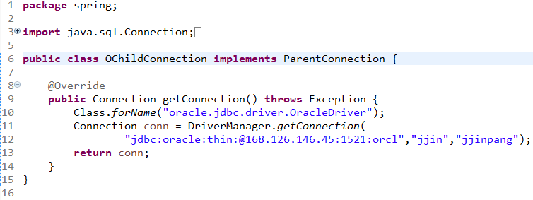
인터페이스와 상속클래스 생성
1. spring5 package 생성
2. interface 생성
3. 구현 클래스 생성

Slide 37
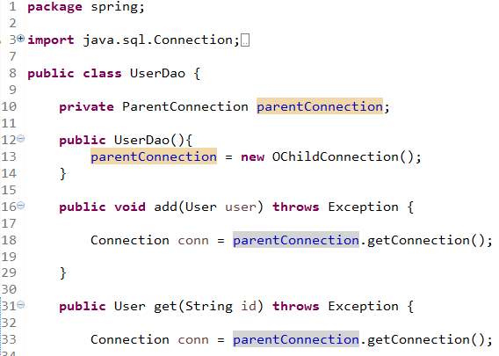
인터페이스를 활용한 UserDao
  LSP(The Liskov Subtitution Principle)
  자료형 S가 자료형 T의 하위형이라면 필요한 프로그램의 속성의 변경 없이 자료형 T의 객체를 자료형 S의 객체로 교체(치환)할 수 있어야 한다.
ParentConnection parentConnection = new OChildConnection();
나머지 코드는 그대로 …
나머지 코드는 그대로 …

Slide 38
관계설정 책임의 분리
UserDao가 인터페이스 뿐만 아니라 구현 클래스까지 알아야 한다.
ParentConnection parentConnection = new OChildConnection();
Connection conn = parentConnection.getConnection();
UserDao
interface ParentConnection
ParentConnection
getConnection()
add()
get()
main()
OChildConnection
MChildConnection
getConnection()
getConnection()
UserDao가 OChildConnection 구현 클래스까지 알아야 하기 때문
UserDao는 ParentConnection 인터페이스 외에 는 어떤 클래스와도 관계를 설정하지 않아야 한다.

Slide 39
관계설정 책임의 분리
UserDao 클래스의 main() 메소드가 UserDao를 사용하는 클라이언트 역할
클라이언트 클래스를 분리하고 여기서 UserDao와 ChildConnection 클래스와의 관계를 설정하는 기능 구현
UserDaoTest
UserDao
interface ParentConnection
생성/제공
사용
parentConnectio
OChildConnection()
main()
사용
UserDao()
add()
get()
OChildConnection
MChildConnection
<<생성>>
getConnection()
getConnection()
UserDao
interface ParentConnection
ParentConnection
getConnection()
add()
get()
main()
OChildConnection
MChildConnection
getConnection()
getConnection()

Slide 40
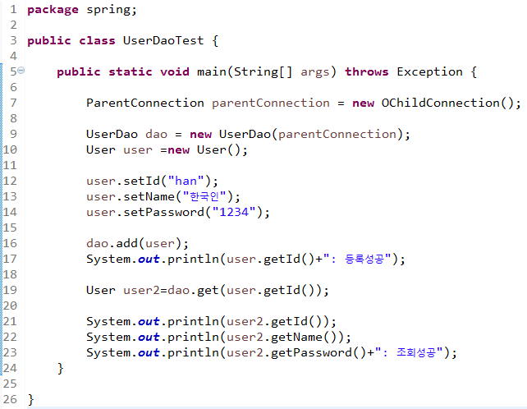
관계설정 책임의 분리
1. spring6 package 생성
2. Spring5 파일 복사
3. UserDaoTest 클래스 생성
4. main() 함수의 이동
5. User 데이터 변경
사용될 DB 커넥션 객체 결정

Slide 41
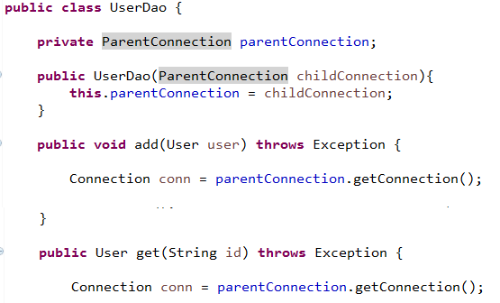
관계설정 책임의 분리- spring6
클라이언트에서 보내주는 DB 커넥션 객체 사용( IoC )
public static void main(String[] args) throws Exception {
}
메인함수 제거

Slide 42
객체지향 설계원칙과 패턴
SOLID
  SRP(The Single Responsibility) :단일책임
  OCP(The Open Closed Principle) : 개방폐쇄원칙- 확장에는 개방 변경에는 폐쇄
  LSP(The Liskov Subtitution Principle) :리스코프 치환 원칙- 자료형 S가 자료형 T의 하위형이라면 필요한 프로그램 속성의 변경 없이 자료형 T의 객체를 자료형 S의 객체로 교체(치환)할 수 있어야 한다.
  ISP(The Interface Segregation Principle) :인터페이스 분리원칙
  DIP( The Dependency Inversion Principle) :의존관계 역전 원칙
높은 응집도 와 낮은 결합도
  하나의 클래스가 하나의 책임 만을 갖는다.
전략 패턴(strategy pattern)
  클래스가 변경되어도 그 기능을 사용하는 클래스의 코드는 같이 수정할 필요가 없어지게 하는 디자인패턴
  변경이 필요한 알고리즘 부분을 인터페이스로 만들어 외부로 분리시키고 그 구현 클래스의 알고리즘을 필요에 따라 바꿔서 사용

Slide 43
제어의 역전(IoC : Inversion of Control)
제어의 역전(IoC)
  자신이 사용할 객체를 자신이 선택하거나 생성하지 않고, 자신도 어떻게 만들어지고 사용될지 모른다.(UserDao)
  main() 을 제외하고 모든 객체는 위임받는 제어 권한을 갖는 특별한 객체에 의해 결정되고 만들어 진다.(DaoFactory)
UserDaoTest는 테스트 모듈에 불과하나 객체를 결정하고 UserDao로 연결하는 책임을 맡고 있으므로 분리 필요 ➔ DaoFactory
UserDao
사용
interface ParentConnection
UserDaoTest
사용
ParentConnection
UserDao dao =
new DaoFactory().userDao();
UserDao()
add()
get()
getConnection()
생성
OChildConnectionr
요청
DaoFatory
생성
getConnection()
userDao( ){ return:
UserDao(new OChildConnection()); }

Slide 44
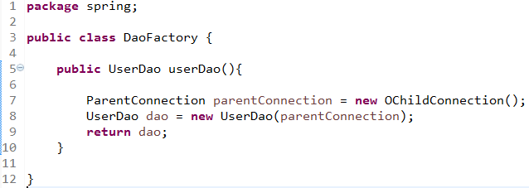
제어의 역전(IoC) –
1. spring7 package 생성
2. Spring6 파일 복사
3. DaoFactory 클래스 생성
4. main() 함수의 변경
팩토리 클래스에서 UserDao 객체와 연결 객체 의존관계 설정

Slide 45
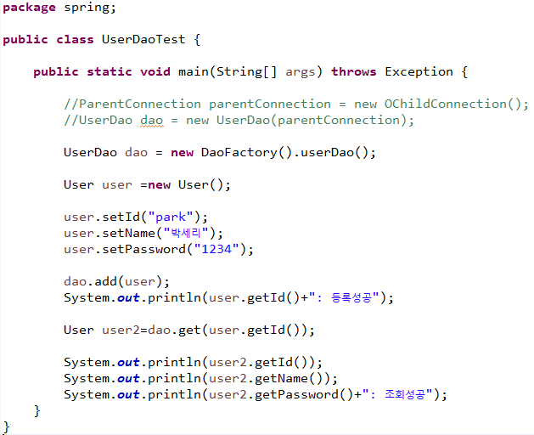
제어의 역전(IoC) – spring7

Slide 46
Framework 관련 용어
Refactoring :
  기능에는 변화없이 내부구조를 변경해서 재구성하는 작업 – 코드 내부설계 개선
Bean factory : 객체의 생성 방법을 결정하고 그 방법에 따라 만들어진 객체를 반환하는 객체, Bean 의 생성과 설정 관리를 맡는 객체(DaoFactory)
개방 폐쇄의 원칙 – 클래스나 모듈은 확장에는 열려 있어야 하고 변경에는 닫혀 있어야 한다.

Slide 47
Dependency 정리
Spring
Spring2
Spring4
UserDao
UserDao
UserDao
SimpleConnection
add()
get()
main()
add()
get()
getConnection
main()
simpleConnection
getConnection()
add()
get()
main()
Spring6
Spring5
UserDao
UserDao
interface ParentConnection
UserDao
interface ParentConnection
사용
사용
main() {
new userDao(con )
parentConnection }
parentConnectio
getConnection()
parentConnection
getConnection()
userDao(pCon)
add()
get()
add()
get()
main()
OChildConnection
OChildConnection
<<생성>>
getConnection()
getConnection()

Slide 48

Dependency 정리
UserDao
UserDao
interface ParentConnection
Spring6
사용
사용
main() {
new userDao(con )
parentConnection }
parentConnectio
getConnection()
userDao(pCon)
add()
get()
OChildConnection
<<생성>>
getConnection()
Spring7
UserDao
사용
interface ParentConnection
UserDaoTest
사용
ParentConnection
UserDao dao =
new DaoFactory().userDao();
UserDao()
add()
get()
getConnection()
생성
OChildConnectionr
요청
DaoFatory
생성
getConnection()
userDao( ){ return
UserDao(new OChildConnection()); }

Slide 49


Error message

Slide 50
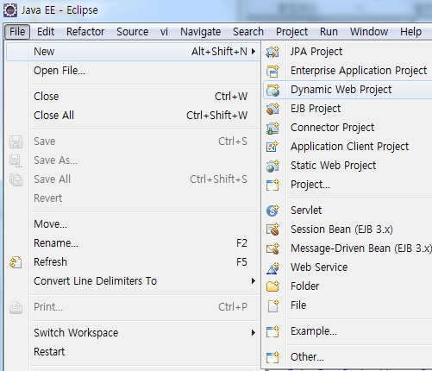
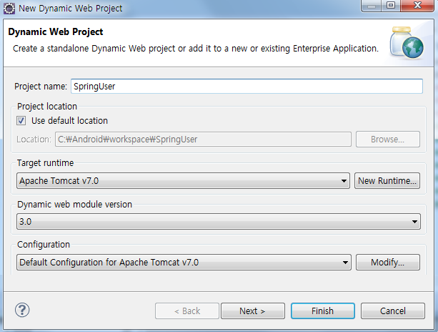
의존관계 연습 프로젝트 생성
1. File > new > Dynamic Web Project
2. Project name : HelloApp 입력

Slide 51
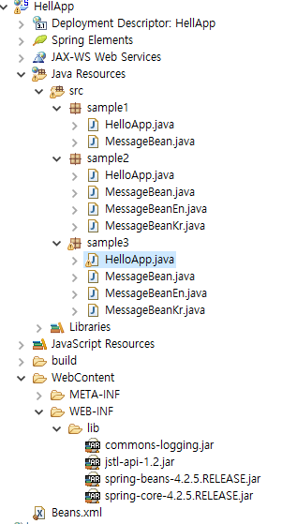
전체 project 구성

Slide 52
의존성 관계 예제
1. sample1 package에 MessageBean 클래스 생성
2. HelloApp 클래스 생성-main() 포함
public class MessageBean {
public void sayHello(String name) {
System.out.println("Hello, " + name + "!");
}
}
HelloApp
MessageBean
+ main(String[] args)
+ sayHello(mane:String)
package sample1;
public class HelloApp {
public static void main(String[] args) {
MessageBean bean = new MessageBean();
bean.sayHello("Spring");
}
}

Slide 53
의존성 관계 약화(인터페이스 사용)
HelloApp
interface MessageBean
+ sayHello(mane:String)
+ main(String[] args)
MessageBeankr
MessageBeanen
+ sayHello(mane:String)
+ sayHello(mane:String)

Slide 54
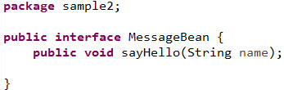
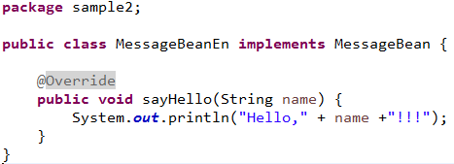
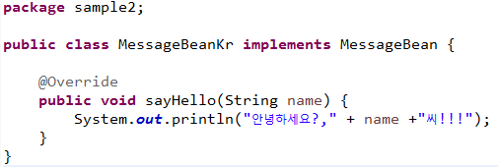
의존성 관계 약화- HelloApp : sample2
1. sample2 package에
MessageBean interface 생성
2. MessageBean을 구현한
MessageBeanEn 클래스 생성
3. MessageBean을 구현한
MessageBeanKr 클래스 생성

Slide 55
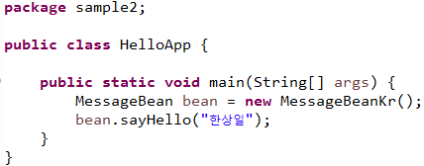
의존성 관계 약화- HelloApp : sample2
HelloApp 클래스 생성-main() 포함

Slide 56
Spring에 의한 구현 HelloApp : sample3
Srping
설정파일
beans.xml
어떤 구현 객체를 사용할지 XML 파일에서 결정하도록 Spring Framework 사용
HelloApp
Spring
framework
interface MessageBean
+ main(String[] args)
+ sayHello(mane:String)
MessageBeankr
MessageBeanen
+ sayHello(mane:String)
+ sayHello(mane:String)

Slide 57
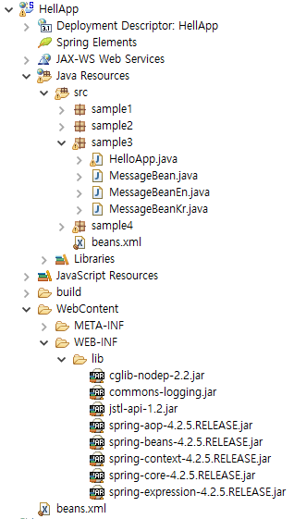
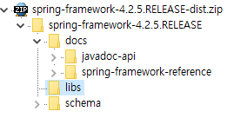
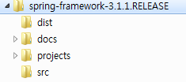
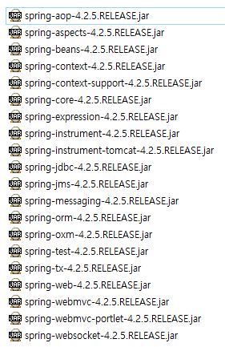
Spring MVC의 환경 구성
1.http://repo.springsource.org/release/org/springframework/spring/ 에서
Spring Framework의 다운로드
2.압축을 풀고 lib 폴더를 프로젝트 lib 폴더에 import
3.기타 의존관계에 있는 필요한 library 파일 import

Slide 58
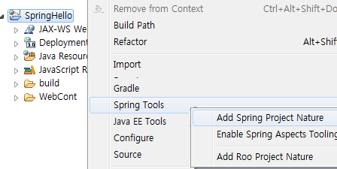
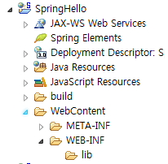
Spring MVC 프로젝트 생성
Web project를 Spring Project로 전환
1. 오른쪽 클릭>Spring Tools > Add Spring Project Nature

Slide 59
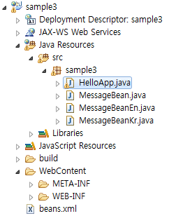
beans.xml
1. WebContent 오른쪽 클릭> new > other > XML > XML file
<?xml version="1.0" encoding="UTF-8" ?>
<beans xmlns="http://www.springframework.org/schema/beans"
xmlns:xsi="http://www.w3.org/2001/XMLSchema-instance"
xsi:schemaLocation="http://www.springframework.org/schema/beans
http://www.springframework.org/schema/beans/spring-beans-3.0.xsd">
<bean id="messageBean" class="sample3.MessageBeanEn" />
</beans>
2. 실제 사용될 child 객체 생성

Slide 60
스프링을 이용한 구현
1. WebContent 오른쪽 클릭> new > other > XML > XML file
package sample3;
import org.springframework.beans.factory.BeanFactory;
import org.springframework.beans.factory.xml.XmlBeanFactory;
import org.springframework.core.io.FileSystemResource;
public class HelloApp {
public static void main(String[] args) {
BeanFactory factory = new XmlBeanFactory(new FileSystemResource("beans.xml"));
MessageBean bean = factory.getBean("messageBean", MessageBean.class);
bean.sayHello("Spring");
}
}
MessageBean bean = new MessageBeanEn();
* Beans.xml 파일에서 사용할 객체를 결정한다. –제어의 역전 (IoC)
* 객체 변경 후 실행

Slide 61
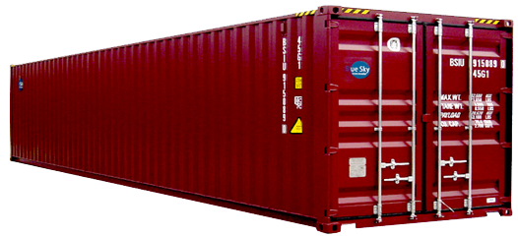
Application Context(애플리케이션 컨텍스트)
제어의 역전(IoC):
  자신이 사용할 객체를 자신이 선택하거나 생성하지 않고, 자신도 어떻게 만들어지고 사용될지 모른다.(UserDao)
Bean factory ➔ Application Context 로 확장
  빈의 생성과 관계설정과 같은 제어를 담당하는 Ioc 객체
  제어의 역전 개념을 스프링을 이용해서 구현
Ioc 방식으로 빈을 관리한다는 의미로
  빈 팩토리(Bean factory)
  Application Context - Context : 사물의 서로 잇닿아 있는 관계나 연관
  IoC Container, Spring Container
애플리케이션 컨텍스트(ApplicationContext)가 XML을 이용하여 DI 의존관계를 설정한다.

Slide 62
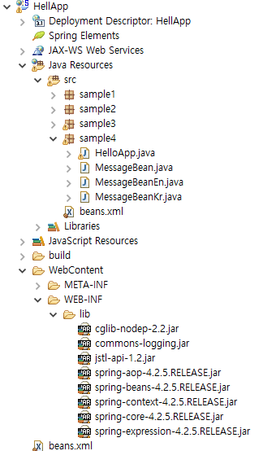
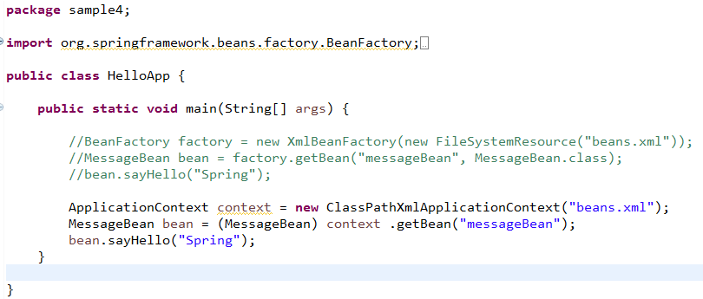
ApplicationContext를 이용한 IoC - sample4
1. sample4 package 생성
2. sample3 파일 복사
3. bean.xml ➔ src 에 복사
4. Spring library 설정 확인
5. main() 변경 –실행
6. bean.xml 변경 ➔ 실행

Slide 63
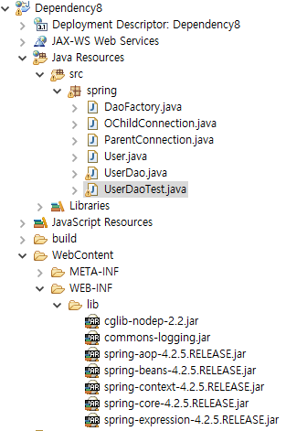
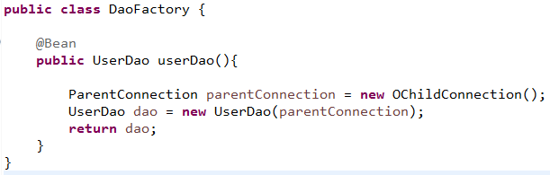
ApplicationContext를 이용한 IoC - spring8
1. spring8 package 생성
2. Spring7 파일 복사
3. DaoFactory 클래스 @Bean 삽입
4. Spring library 설정
5. UserDaoTest 변경

Slide 64
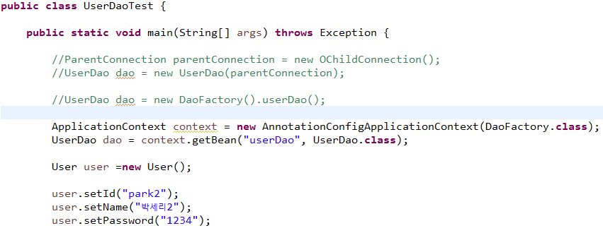
Application Context를 이용한 IoC
1. spring8 package 생성
2. Spring7 파일 복사
3. DaoFactory 클래스 @Bean 삽입
4. Spring library 설정
5. UserDaoTest 변경

Slide 65
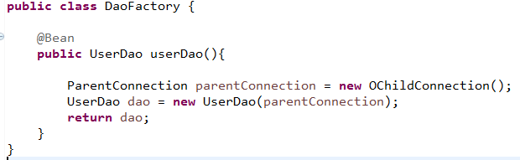
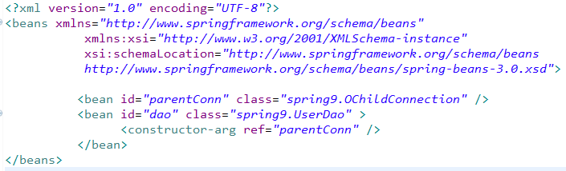
ApplicationContext.xml을 이용한 IoC – spring9
1. spring9 package 생성
2. Spring8 파일 복사
3. DaoFactory 클래스➔ daoBean.xml 로 변경
4. UserDaoTest 변경
daoBean9.xml
생성자 이용

Slide 66
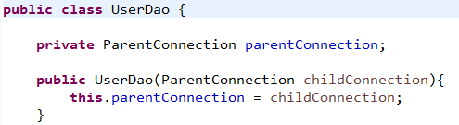
ApplicationContext.xml을 이용한 IoC – spring9
1. spring9 package 생성
2. Spring8 파일 복사
3. DaoFactory 클래스➔ daoBean.xml 로 변경
4. UserDaoTest 변경
daoBean9.xml
생성자 이용

Slide 67
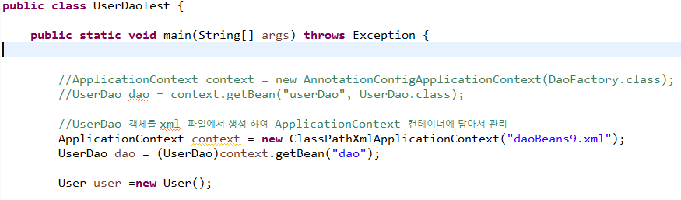
ApplicationContext.xml을 이용한 IoC – spring9

Slide 68
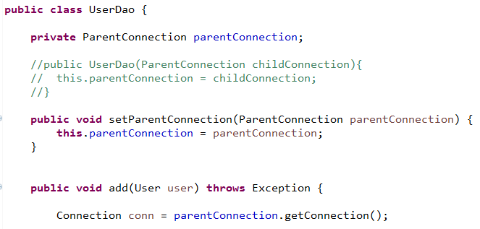

Set프로퍼티를 이용한 의존관계주입(DI) spring10
1. spring10 package 생성
2. Spring9 파일 복사
3. UserDao 클래스 변경
4. daoBean10.xml 변경

Slide 69

SetProperty를 이용한 의존관계주입(DI)- spring10
daoBean9.xml
daoBean10.xml
SetProperty 이용

Slide 70

SetProperty를 이용한 의존관계주입(DI)- spring10
daoBean9.xml
daoBean10.xml
SetProperty 이용

Slide 71
IoC( Spring에서는 DI) Container
Ioc (Inversion of Control) 컨테이너 :제어의 역전
  개발자가 객체(POJO)를 생성하고 각 객체간의 의존관계를 제어하였으나 Spring(IoC) 컨테이너가 객체의 생성, 초기화, 서비스 소멸에 관한 모든 제어 권한을 가지면서 객체의 생명주기를 관리.
  개발자들이 직접 POJO를 생성할 수도 있지만, 모든 권한을 Container에게 위임
  Transaction, Security 추가적인 기능을 제공한다. AOP 기능을 이용하여 새로운 Container 기능을 추가 가능
DI(Dependency Injection ) : 의존관계 주입
  변화의 폭을 최소화하도록 클래스 사이의 의존관계를 빈 설정(Bean Definition)정보를 바탕으로 컨테이너가 자동적으로 연결해주는 것.
Init
Service
POJO B
POJO C
POJO D
Create
Destory
POJO A

